Slide 1

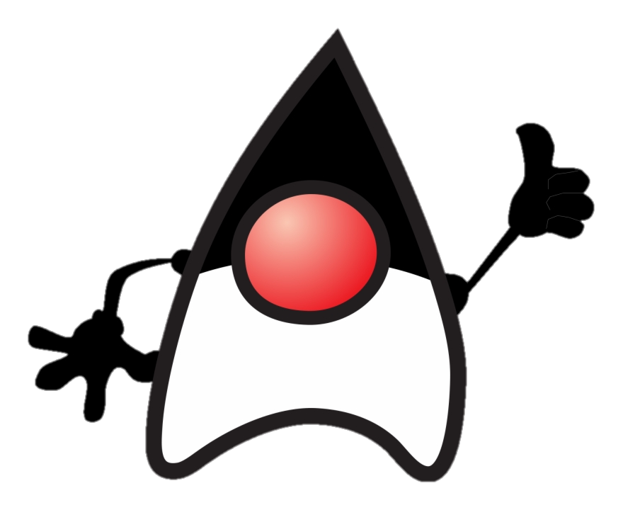
Spring Essencial
Vamos conhecer um pouco do ecossistema spring.

Slide 2
O que é Spring Framework?
Spring Framework é um framework desenvolvido para a plataforma Java baseado nos padrões de projetos (Design Patterns), inversão de controle e injeção de dependência. É constituído por diversos e completos módulos capazes de dar um boost na aplicação Java.

Slide 3
Spring Boot no Spring Framework
O Spring Boot facilita bastante a criação de aplicações Java que utilizam o ecossistema Spring com pouca ou nenhuma configuração para executar o projeto. Ele abstrai toda a complexidade que uma configuração completa pode trazer
Esse módulo do Spring Framework foi desenvolvido com base na ideia de convenção sobre configuração. Ou seja, apenas utilizar submódulos necessários sem preocupação com o trabalho de configuração do spring.

Slide 4
Spring Data JPA
O Spring Data tem o propósito de fornecer um modelo de programação baseado em Spring para acesso a dados de maneira fácil e sem complicações, mantendo as características especiais do armazenamento de dados subjacente.
Facilita o uso de tecnologias de acesso a dados, banco de dados relacionais e não relacionais, possui características com abstrações de mapeamento e objetos personalizáveis e consultas dinâmicas.

Slide 5
Spring Web e Spring MVC
O Spring Web é utilizado para criar aplicativos Web, incluindo RESTful, utilizando o Spring MVC. Indispensável para criação aplicações web baseadas em Spring Framework.
O Spring MVC é um módulo do spring que ajuda a criar aplicações Web de maneira fácil, simples e elegante, o que possibilita a construção de aplicações web robustas e flexíveis e, como o nome sugere, é baseado no pattern MVC

Slide 6
Mas o que diabos é Rest e Restful ?
REST significa Representational State Transfer. Em português, Transferência de Estado Representacional. Trata-se de uma abstração da arquitetura da Web.
Resumidamente, o REST consiste em princípios/regras/constraints que, quando seguidas, permitem a criação de um projeto com interfaces bem definidas. Desta forma, permitindo, por exemplo, que aplicações se comuniquem.

Slide 7
Ta blz mas e o Restful ?
Uma Api Restful é toda a implementação dos conceitos pregados pelo Rest, por isso ele é full.
Níveis do Rest
NÍVEL 0 – POX
NÍVEL 1 – RECURSOS (RESOURCES)
NÍVEL 2 – VERBOS HTTP (HTTP VERBS)
NÍVEL 3 – HATEOAS

Slide 8
Fontes de conhecimento
https://blog.geekhunter.com.br/spring-framework/#Spring_Boot_no_Spring_Framework
https://mundoapi.com.br/destaques/alcancando-a-excelencia-do-rest-com-um-modelo-de-maturidade-eficiente/#:~:text=N%C3%ADvel%200%20%E2%80%93%20POX&text=REST%20%C3%A9%20um%20conjunto%20de,implementa%C3%A7%C3%A3o%20dessas%20regras%20em%20API.
https://becode.com.br/o-que-e-api-rest-e-restful/

Slide 9
Então bora codar ?

